Slide 1
경로 계획 기초 · 개념 공부 덱
어디로, 어떻게 갈지
미리 정한다
그래프 탐색에서 샘플링, 궤적 최적화, 학습·생성형 Planner, VLA까지 — 그림과 배경지식과 장단점으로 보는 로봇 경로 계획
A* · Dijkstra
RRT · PRM
DWA · 궤적 최적화
학습 Planner
Diffusion · Flow
VLA · 위험
Notes:
이 덱은 로봇의 경로 계획을 처음 공부하는 사람을 위한 개념 덱이다. 고전 알고리즘에서 출발해 학습 기반 Planner와 생성형 Planner까지 한 흐름으로 잇는다. 장마다 개념 하나와 그 장단점을 다룬다. 그림 가운데 탐색·샘플링·DWA·궤적 최적화·costmap은 작은 문제를 실제로 계산해 그린 것이고, 논문 그림은 출처를 달았다.

Slide 2
순서
고전 계획에서 생성형 Planner까지 여섯 갈래로 간다
장 | 주제 | 답하는 질문
0 | 시작 | 계획은 어느 층에서 무엇을 내나? 구성 공간과 costmap은?
1 | 그래프 탐색과 샘플링 | A*는 왜 빠르고 언제 최적인가? 고차원에서는?
2 | 로컬 계획과 궤적 최적화 | 움직이는 로봇의 한계를 어떻게 넣나?
3 | 학습 Planner | 왜 배우고, 회귀는 어디서 실패하나?
4 | 생성형 궤적 | diffusion·flow는 무엇을 더 주고, 누가 고르나?
5 | 위층과 위험 | VLA와 규칙, 위험은 어디에 두나?
6 | 정리 | 방법을 한 표로, 어떻게 평가하고 무엇부터 공부하나?
Notes:
앞의 두 장은 교과서에 있는 고전 계획이다. 3–5장은 2023–2026년 연구 흐름으로, 학습 Planner가 어떻게 "한 답 회귀"에서 "여러 후보 생성 후 선택"으로 옮겨 갔는지 살펴본다. 마지막 장은 복습용 장단점 표와 평가 방법이다.

Slide 3
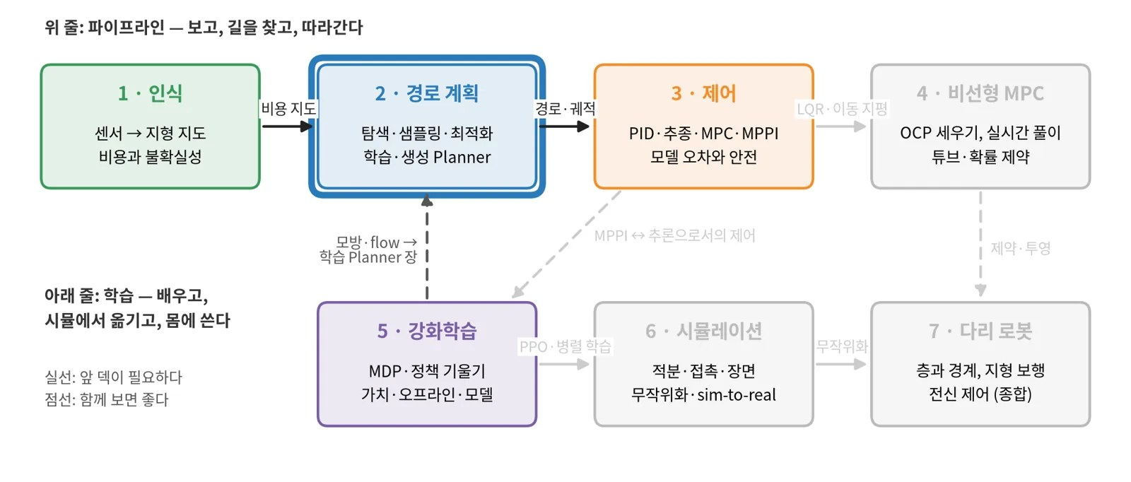
0 · 커리큘럼 2/7
인식의 costmap을 받아 제어에 경로를 넘긴다
앞에서 가져올 것
뒤로 넘기는 것
함께 보면 좋은 것
1 인식의 costmap과 못 본 칸. 그래프와 최단 경로의 기초.
경로·시간 궤적 → 3 제어가 추종한다. 궤적 최적화 → 4 비선형 MPC의 OCP.
3–4장(학습·생성 Planner)은 5 강화학습의 행동 복제·DAgger(1장)와 flow 정책(5장)을 배운 뒤 다시 보면 쉽다.
Notes:
두 번째 덱이다. 인식 덱이 만든 costmap 위에서 경로를 찾고, 그 결과를 제어 덱이 따라간다. 1–2장의 고전 탐색과 샘플링, 궤적 최적화는 앞 덱만으로 충분하다. 3–4장의 학습·생성 Planner는 강화학습 덱의 모방학습과 flow 정책을 알면 훨씬 쉽기 때문에, 처음에는 흐름만 보고 강화학습 덱 뒤에 다시 보기를 권한다. 일곱 덱 전체의 순서와 10주 계획은 로드맵 덱에 있다.

Slide 4
0 · 배경지식
네 가지 배경지식이면 이 덱을 따라올 수 있다
그래프
비용 함수
노드와 간선, 간선마다 비용
"좋은 경로"를 숫자 하나로
격자의 칸, 샘플링한 점, 로봇 자세가 노드가 된다. 경로 = 노드 열, 경로 비용 = 간선 비용의 합.
J = ∑ (길이 + w₁ 위험 + w₂ 불편함). 가중치가 성격을 정한다.
구성 공간
기구학 제약
로봇 자세 전체가 한 점
모든 경로를 따라갈 수는 없다
바퀴 로봇은 (x, y, θ), 팔은 관절각 벡터. 장애물은 "로봇이 겹치는 자세"의 집합이 된다.
차는 옆으로 못 가고(비홀로노믹), 속도·가속·곡률에 한계가 있다.
Notes:
경로 계획은 결국 그래프나 연속 공간에서 비용이 가장 작은 길을 찾는 문제다. 그래프는 탐색 알고리즘의 무대이고, 비용 함수는 무엇이 좋은 경로인지 정한다. 구성 공간은 로봇 몸의 모양과 자세를 한 점으로 줄여 문제를 단순하게 만든다. 기구학 제약은 찾은 경로를 실제 로봇이 따라갈 수 있는지를 정한다. 이 네 가지가 이후 모든 장에 나온다.

Slide 5
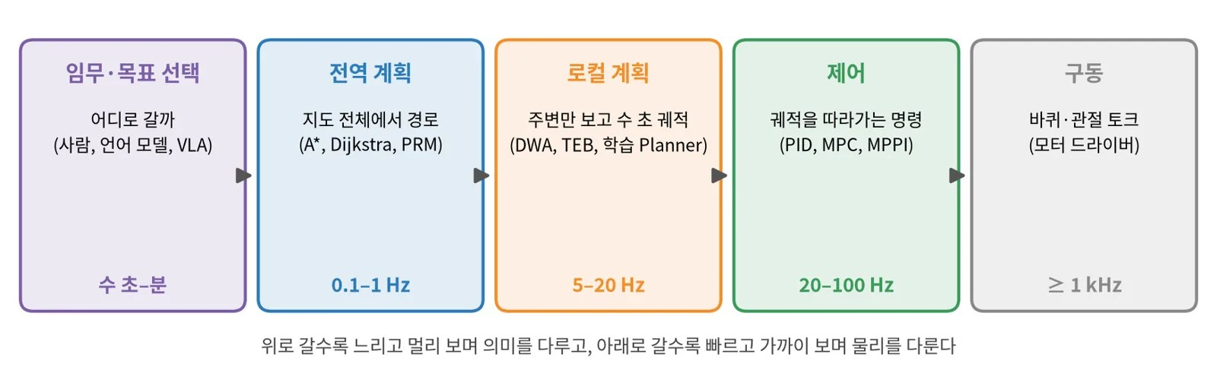
0 · 계획의 층
계획은 느리고 멀리 보는 층과 빠르고 가까이 보는 층으로 나뉜다
로봇 내비게이션 스택의 전형적인 층과 갱신 주기(대략값). 각 층은 위층의 출력을 목표로 받는다
전역
로컬
제어
지도 전체로 경로를 낸다. 최적에 가깝지만 느리고, 지도에 없는 것은 모른다.
센서 범위 안에서 수 초 궤적을 낸다. 새 장애물에 반응하지만 막다른 곳에 갇힐 수 있다.
궤적을 따라가는 명령을 낸다. 계획이 틀려도 짧은 시간의 오차를 흡수한다.
Notes:
한 알고리즘이 모든 것을 할 수 없으므로 층을 나눈다. 위층은 큰 그림을 보고 느리게 바뀌며, 아래층은 빠른 피드백으로 위층의 근사를 메운다. 경계를 어디에 두느냐가 설계의 핵심이다. 예를 들어 학습 Planner는 보통 로컬 층에 들어가고, 언어 모델은 임무 층에 들어간다. 층 사이의 인터페이스, 즉 무엇을 주고받느냐(경로, 시간 붙은 궤적, 목표점)를 분명히 해 두면 층마다 따로 바꿔 끼울 수 있다.

Slide 6
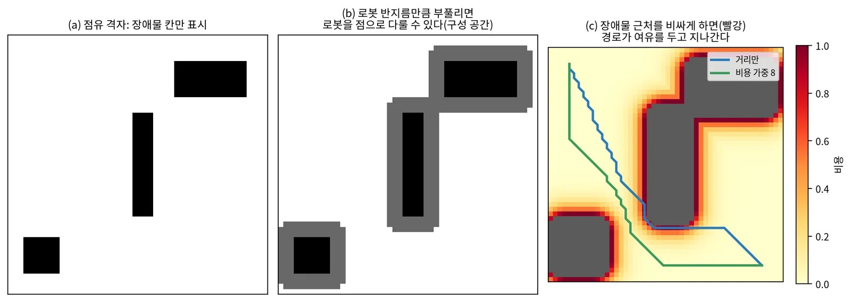
0 · 구성 공간과 costmap
장애물을 로봇 크기만큼 부풀리면 로봇을 점으로 다룰 수 있다
(a) occupancy grid (b) 원형 로봇의 반지름만큼 부풀린 구성 공간 (c) 장애물 근처에 비용을 더하면 같은 탐색이 여유를 둔 경로를 낸다
장점
단점
탐색 알고리즘이 로봇 모양을 몰라도 된다. 비용 층(occupancy, 경사, 거칠기, 불확실성)을 더해 성격을 바꾸기 쉽다.
원이 아닌 로봇은 방향마다 부풀림이 달라 θ까지 다뤄야 한다. 가중치를 손으로 맞춰야 한다.
Notes:
occupancy grid는 칸마다 막혔는지만 적는다. 로봇이 원이면 장애물을 반지름만큼 부풀린 뒤 로봇을 점으로 보고 탐색하면 된다. 이것이 구성 공간의 가장 쉬운 예다. 실제 내비게이션 스택은 여기에 거리 기반 비용을 더한 costmap을 쓴다. 장애물에 닿지는 않지만 가까운 곳을 비싸게 하면, 같은 최단 경로 탐색이 자동으로 여유를 둔 경로를 낸다. 실외 로봇은 높이·경사·거칠기 같은 지형 정보를 층으로 쌓아 traversability 비용을 만든다.

Slide 7
1 · 그래프 탐색과 샘플링
칸을 나눠 찾거나,
점을 뿌려 찾는다
저차원에서는 격자 탐색이 정확하고, 고차원에서는 샘플링이 빠르다.
Notes:
첫째 장은 전역 계획의 두 축이다. 공간을 격자나 격자 위 자세로 나누고 그래프 탐색을 하는 방법, 그리고 연속 공간에 점을 뿌려 그래프나 나무를 키우는 샘플링 방법이다. 각 방법이 무엇을 보장하고 어디서 약한지 살펴본다.

Slide 8
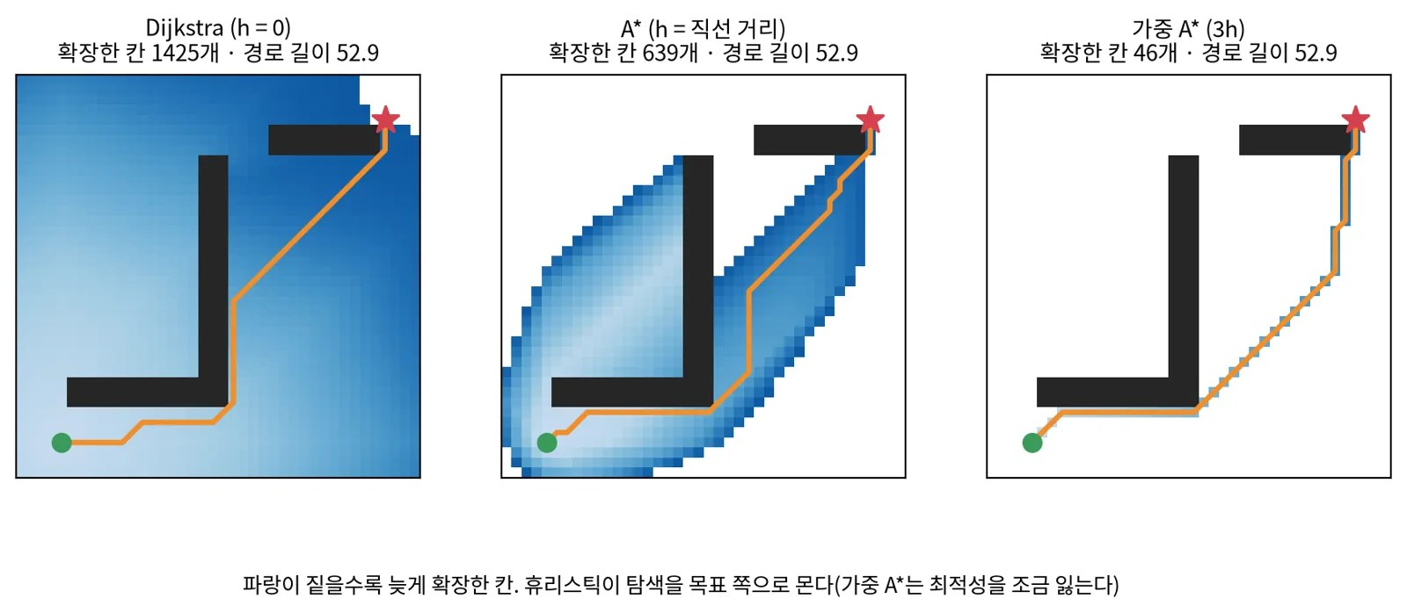
1 · Dijkstra와 A*
A*는 "남은 거리 추정"으로 탐색을 목표 쪽으로 몬다
같은 8-연결 격자에서 세 탐색. 모두 같은 길이의 경로를 찾았지만 확장한 칸은 1,425개, 639개, 46개다
Notes:
Dijkstra는 시작에서 가까운 칸부터 차례로 확정한다. 휴리스틱이 없으므로 모든 방향으로 고르게 퍼진다. A*는 확정 순서를 g + h로 정해 목표 쪽 칸을 먼저 확장한다. h가 실제 남은 비용을 넘지 않으면(admissible) A*는 최적 경로를 보장한다. 가중 A*는 h에 1보다 큰 w를 곱해 훨씬 적게 확장하지만, 경로 비용이 최적의 w배 이내라는 약한 보장만 남는다. 이 그림에서는 운 좋게 같은 길이가 나왔다. Dijkstra의 장점도 있다. 한 번 돌리면 모든 칸에서 시작까지의 비용이 나오므로, 목표를 시작으로 두고 돌리면 모든 칸의 cost-to-go 지도가 생긴다.

Slide 9
1 · 장단점
격자 탐색은 보장이 강하지만 차원이 늘면 칸 수가 폭발한다
방법 | 보장 | 장점 | 단점
Dijkstra | 최적 | 모든 칸의 cost-to-go를 한 번에 | 목표 방향을 모르고 넓게 퍼진다
A* | admissible h면 최적 | 적게 확장, 구현 쉬움 | h가 나쁘면 Dijkstra와 같아진다
가중 A* | 최적의 w배 이내 | 훨씬 빠르다 | 최적성을 잃는다
D* Lite | 최적(재계획) | 지도가 바뀐 부분만 다시 계산 | 구현이 복잡하다
해상도 완전성
차원의 저주
격자 탐색은 "그 해상도에서 길이 있으면 찾는다". 좁은 통로가 칸보다 작으면 못 찾는다.
축마다 100칸이면 2차원은 10⁴, 6관절 팔은 10¹²칸이다. 그래서 고차원은 샘플링으로 간다.
Notes:
격자 탐색의 보장은 해상도 안에서의 보장이다. 칸을 잘게 하면 정확해지지만 칸 수가 차원의 거듭제곱으로 늘어난다. 2–3차원의 바퀴 로봇 내비게이션에는 격자 A*가 여전히 표준이다. D* Lite처럼 지도가 바뀔 때 바뀐 부분만 다시 계산하는 증분 탐색은, 주행 중 새 장애물을 발견하는 로봇에 잘 맞는다.

Slide 10
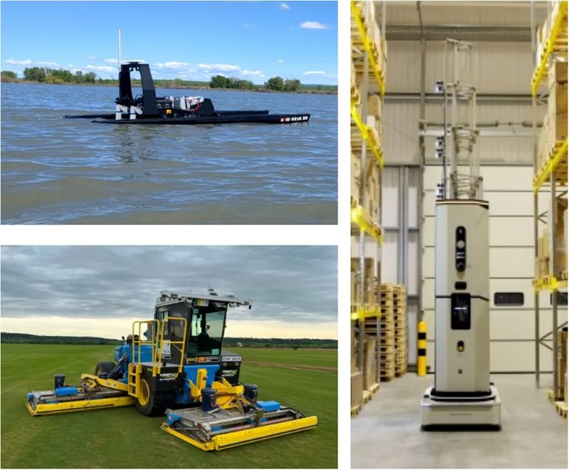
1 · 기구학을 넣은 탐색
Hybrid A*와 상태 격자는 "로봇이 실제로 그릴 수 있는 곡선"으로 탐색한다
Hybrid A*
상태 격자(State lattice)
칸마다 연속 자세 (x, y, θ)를 붙인다
미리 계산한 motion primitive를 잇는다
최소 회전 반경의 호로 다음 자세를 만들고, 칸 단위로 중복을 지운다. 끝은 Reeds–Shepp 곡선으로 붙인다.
정해진 자세 집합 사이를 잇는 실행 가능한 곡선을 오프라인으로 만들어 둔다.
장점 결과가 바로 실행 가능. 단점 결과가 primitive 집합의 설계에 의존한다.
장점 차처럼 옆으로 못 가는 로봇의 주차·후진. 단점 최적성 보장이 약하다.
Nav2 Smac Planner(Fig. 1): Hybrid A*·상태 격자를 담은 오픈소스 Planner를 쓰는 산업용·수상 로봇들 — arXiv:2401.13078
Dolgov 외, Hybrid A* (2008–10) · Pivtoraiko·Kelly, State lattice (2009) · Macenski 외, Smac Planner arXiv:2401.13078
Notes:
격자 A*의 경로는 꺾인 선이라 차 같은 로봇은 그대로 따라가지 못한다. Hybrid A*는 DARPA Urban Challenge에서 쓰인 방법으로, 이산 칸으로 중복을 지우면서도 각 노드에 연속 자세를 붙여 실행 가능한 호로 확장한다. 상태 격자는 실행 가능한 motion primitive를 미리 만들어 그래프의 간선으로 쓴다. 둘 다 탐색 결과를 후처리 없이 바로 따라갈 수 있다는 것이 장점이다. ROS 2의 Nav2 Smac Planner가 두 방법을 모두 제공한다.

Slide 11
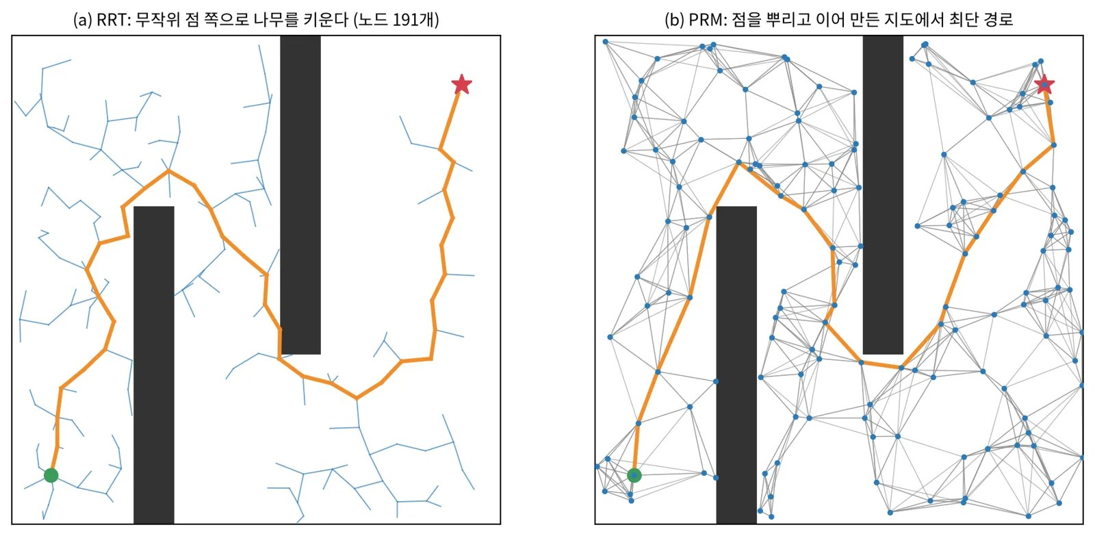
1 · 샘플링 기반 계획
RRT는 트리를 키우고, PRM은 roadmap을 미리 만든다
같은 두 벽 사이를 (a) RRT는 시작에서 트리를 키워, (b) PRM은 무작위 점을 이은 roadmap 위의 최단 경로로 푼다
RRT
RRT*
PRM
한 번의 질의에 빠르다. 확률적 완전(시간이 충분하면 찾는다). 경로가 구불구불하다.
새 점을 이을 때 이웃을 다시 연결해 비용을 줄인다. 점근적 최적(점이 무한하면 최적).
roadmap을 한 번 만들면 여러 질의에 다시 쓴다. 환경이 바뀌면 다시 만든다.
LaValle, RRT (1998) · Kavraki 외, PRM (1996) · Karaman·Frazzoli, RRT*·PRM* (IJRR 2011)
Notes:
샘플링 방법은 공간을 칸으로 나누지 않는다. 무작위 자세를 샘플링하고, 충돌이 없으면 기존 트리나 roadmap에 잇는다. 필요한 연산은 "이 자세가 충돌하나"와 "두 자세 사이 직선이 충돌하나" 두 가지뿐이라 고차원 로봇 팔에서 표준이 됐다. 대가는 결과의 품질이다. 기본 RRT는 처음 찾은 경로를 내므로 매끄럽지 않고, 그래서 shortcut 같은 후처리를 한다. RRT*는 이웃을 다시 연결하는 단계로 점근적 최적성을 얻는다. 좁은 통로는 샘플이 떨어질 확률이 작아 여전히 어렵다.

Slide 12
1 · 장단점
탐색은 정확하고, 샘플링은 고차원에 강하고, 최적화는 매끄럽다
 | 격자·그래프 탐색 | 샘플링(RRT·PRM) | 궤적 최적화(2장)
잘 맞는 차원 | 2–4 | 4 이상(팔, 다관절) | 어디든(국소적)
보장 | 해상도 완전, 최적 | 확률적 완전, 점근적 최적 | 국소 최적, 초기값에 의존
결과 모양 | 꺾인 선(후처리 필요) | 구불구불 | 매끄럽고 시간 정보 포함
속도 | 칸 수에 비례 | 좁은 통로에서 느림 | 반복 몇 번이면 수렴
흔한 쓰임 | 바퀴 로봇 전역 경로 | 팔·다관절 운동 계획 | 로컬 궤적, 후처리
실무: 탐색이나 샘플링으로 대략의 경로를 찾고, 최적화로 매끄럽게 만들고, 제어기가 따라간다.
Notes:
세 계열은 서로 경쟁하기보다 함께 쓰인다. 전역 탐색이 위상(topology), 즉 장애물의 어느 쪽으로 갈지를 정하고, 최적화가 그 안에서 매끄럽고 실행 가능한 궤적을 만든다. 최적화만 쓰면 초기값이 어느 쪽에 있느냐에 따라 국소 최적에 갇힌다. 이 "위상 선택"이 바로 나중에 생성형 Planner가 여러 후보를 내는 이유와 같다.

Slide 13
2 · 로컬 계획과 궤적 최적화
앞으로 몇 초의 궤적을
로봇이 실제로 따라갈 수 있게 만든다
속도 후보를 시뮬레이션해 고르거나, 궤적 전체를 비용의 gradient로 최적화한다.
Notes:
둘째 장은 로컬 층이다. 전역 경로를 받아, 센서로 본 주변 장애물과 로봇의 속도·가속 한계를 지키는 몇 초짜리 궤적을 만든다. 샘플을 시뮬레이션해 고르는 DWA, 궤적을 최적화하는 CHOMP·TEB, 그리고 두 접근을 잇는 MPC를 다룬다.

Slide 14
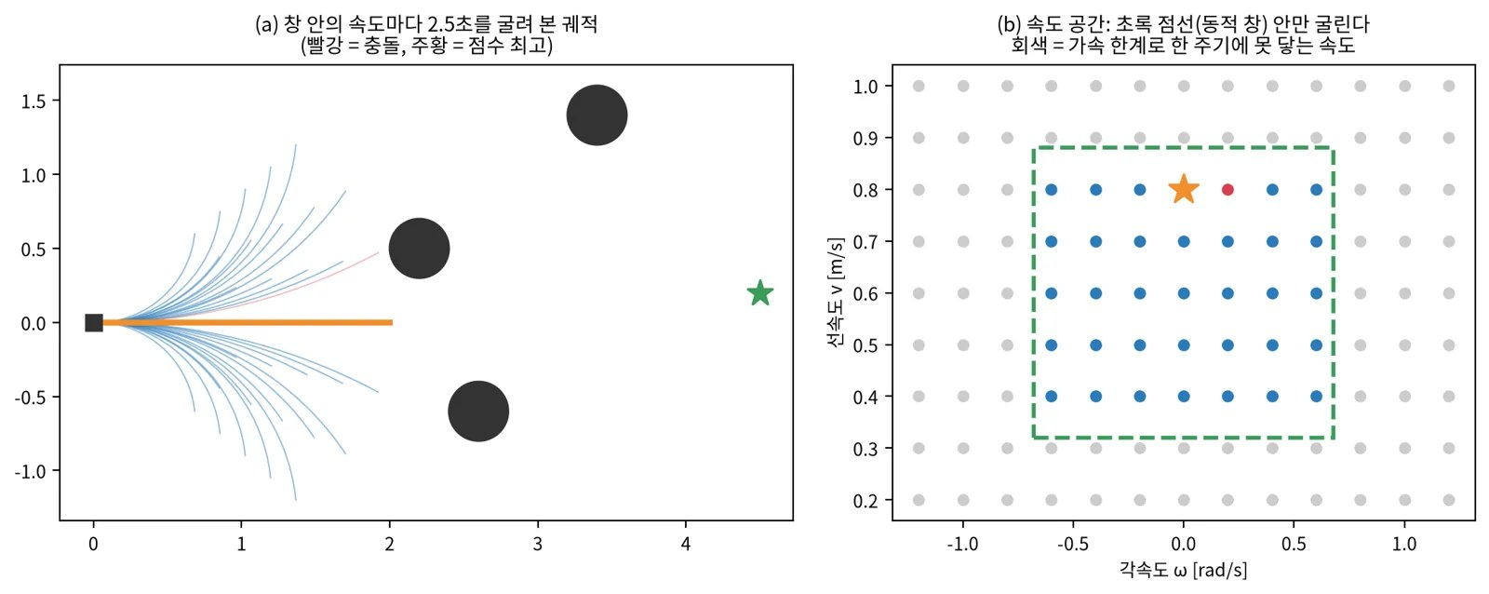
2 · Dynamic Window Approach
DWA는 지금 닿을 수 있는 속도 후보만 시뮬레이션해 점수로 고른다
(a) 동적 창 안의 (v, ω)마다 일정 속도로 2.5초 동안 시뮬레이션한 궤적 (b) 가속 한계 밖의 속도는 아예 보지 않는다
장점
단점
가속 한계를 구조로 지킨다. 계산이 가볍고 이해하기 쉽다. 새 장애물에 즉시 반응한다.
후보가 "일정 속도의 호"뿐이라 멀리 보지 못한다. U자 막다른 곳에 갇힌다. 점수 가중치 조정이 필요하다.
Fox·Burgard·Thrun, The Dynamic Window Approach to Collision Avoidance, IEEE RAM 1997
Notes:
DWA는 행동 공간을 샘플링하는 가장 단순한 로컬 Planner다. 현재 속도에서 한 주기 동안 가속 한계로 닿을 수 있는 속도 범위, 즉 동적 창 안에서만 후보를 고른다. 후보마다 같은 속도를 유지한다고 가정하고 몇 초를 시뮬레이션해, 충돌하면 버리고 나머지는 목표 방향, 장애물 여유, 속도의 가중합으로 채점한다. 4장의 "후보를 내고 고른다"와 같은 구조이며, 다른 점은 후보가 단순한 호라는 것이다. 후보를 시간에 따라 변하는 명령열로 넓히고 확률적으로 가중하면 MPPI가 된다.

Slide 15
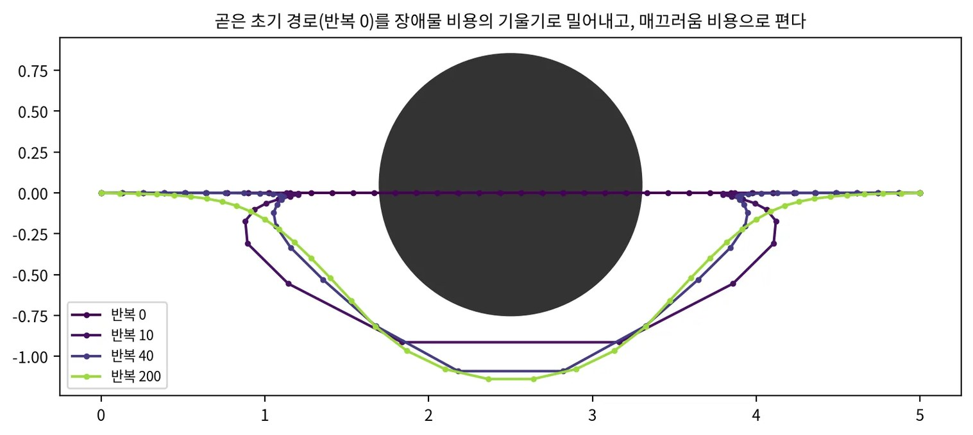
2 · 궤적 최적화
궤적 최적화는 경로 전체를 비용의 gradient로 밀어내고 편다
장애물을 뚫는 곧은 초기 경로를 경사 하강으로 고친다. 반복할수록 장애물 밖으로 밀리고 굽이가 펴진다
CHOMP · 2009
TrajOpt · 2013
TEB · 2012–17
거리장의 gradient로 궤적 전체를 공변 경사 하강
충돌을 부호 거리 제약으로 두고 순차 볼록 최적화
시간 간격까지 변수로 둔 희소 최적화(로컬 계획)
Ratliff 외, CHOMP (ICRA 2009) · Schulman 외, TrajOpt (RSS 2013) · Rösmann 외, TEB (RAS 2017)
Notes:
궤적 최적화는 경로를 점들의 벡터로 놓고 비용을 직접 줄인다. 장애물 비용은 거리장에서 읽으므로 gradient를 계산할 수 있다. 결과는 매끄럽고, 시간 간격을 변수로 넣으면 속도 계획까지 한 번에 된다. 약점은 국소 최적이다. 그림처럼 초기 경로가 장애물 한가운데를 지나면 위로 갈지 아래로 갈지는 작은 비대칭이 정한다. 그래서 TEB는 여러 위상의 후보를 동시에 최적화하는 변형을 두고, 실무에서는 전역 탐색 결과를 초기값으로 준다.

Slide 16
2 · 장단점
로컬 Planner는 "얼마나 멀리, 얼마나 정확히"를 계산량과 맞바꾼다
방법 | 후보 | 장점 | 단점
DWA | 일정 속도 호 | 가볍고 가속 한계를 지킨다 | 근시안, 막다른 곳
TEB | 시간 간격 궤적 최적화 | 매끄럽고 후진·회전도 계획 | 파라미터 많고 국소 최적
MPC | 모델 위 최적 제어열 | 제약을 정확히 건다 | 비볼록 장애물에서 느리고 국소 최적
MPPI | 무작위 제어열 수백 개 | 미분 불가 비용도, 병렬 | 샘플 수·온도에 민감
학습 Planner | 네트워크가 내는 궤적 | 센서에서 바로, 빠르다 | 분포 밖에서 보장 없음
표준 조합: 전역 A* + 로컬 DWA/TEB/MPPI(ROS 2 Nav2의 기본 구성과 같다).
Notes:
로컬 계획과 제어의 경계는 흐리다. MPC와 MPPI는 계획이자 제어이며, 학습 Planner가 계획만 내면 그 아래에서 MPC나 MPPI가 추종과 회피를 맡기도 한다. 표의 마지막 줄이 다음 장의 주제다. 학습 Planner는 빠르고 센서 입력을 직접 쓰지만, 학습 분포 밖에서는 보장이 없어 고전 방법을 폴백이나 안전 층으로 함께 둔다.

Slide 17
3 · 학습 Planner
한 답을 회귀하던 Planner가
후보를 내고 고르는 쪽으로 옮겨 갔다
회귀는 빠르지만, 갈림길에서 두 답의 평균이 장애물로 들어간다.
Notes:
셋째 장은 학습 Planner다. 왜 계획을 배우려 하는지, 시연을 따라 하거나 costmap으로 직접 배우는 방법, 그리고 회귀가 갈림길에서 실패하는 다봉 문제를 다룬다. 그 해법으로 후보를 생성하고 critic이 고르는 NavDP와, 그것을 폐루프 강화학습으로 fine-tuning하는 X-NavDP를 살펴본다.

Slide 18
3 · 왜 배우나
학습 Planner는 지도 만들기와 비용 설계를 데이터로 대신한다
얻는 것
잃는 것
센서에서 바로 — 깊이·영상에서 궤적까지, 손으로 만든 지도 단계를 줄인다
보장 — 충돌이 없다거나 최적이라는 증명이 없다
빠르다 — 네트워크 한 번의 추론, 탐색이 필요 없다
분포 밖 — 처음 보는 장면에서 조용히 틀린다
의미 — 풀밭·보도·계단처럼 기하로 안 보이는 것을 배운다
데이터 — 시연·시뮬·라벨을 모으는 비용
학습 신호 | 예 | 특징
시연 모방 | 사람 원격조종, 고전 Planner 출력 | 쉽지만 시연자 한계, 분포 이동
costmap 자기지도 | iPlanner, ViPlanner | 라벨 없이 비용 gradient로
폐루프 강화학습 | X-NavDP, S2E | 시뮬의 폐루프 결과로 fine-tuning한다
Notes:
학습 Planner를 쓰는 이유는 크게 셋이다. 지도를 만들고 비용을 설계하는 긴 파이프라인을 줄이고, 탐색 없이 빠르게 답을 내고, 기하로는 보이지 않는 의미를 배운다. 대가는 보장과 일반화다. 그래서 실제 시스템은 학습 Planner 뒤에 안전 검사나 고전 폴백을 둔다. 학습 신호는 시연, costmap, 폐루프 보상 세 가지가 있고, 최근 연구는 셋을 차례로 쓴다.

Slide 19
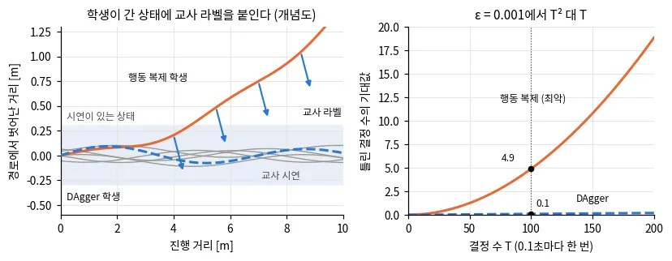
3 · 시연으로 배우기
고전 Planner를 교사로 쓰면 시연은 공짜지만, 학생은 가 본 상태만 안다
(왼쪽) 행동 복제 학생은 시연 분포를 벗어나면 돌아오지 못하고, DAgger 학생은 벗어난 상태에서 교사 라벨을 받아 돌아온다 (오른쪽) 결정당 실수 확률 ε = 0.001일 때 누적 실수: 행동 복제는 T², DAgger는 T에 비례
장점
단점
교사(A*, MPPI 등)를 시뮬에서 돌리면 시연이 무한히 나온다. 지도학습이라 안정적이다.
교사보다 나아질 수 없다. 교사가 상태마다 답 하나만 주면 갈림길의 다른 답을 배우지 못한다.
Notes:
시뮬레이터 안에서는 고전 Planner가 정답 지도를 보고 좋은 경로를 낼 수 있다. 그 경로를 센서 입력과 짝지어 학습하면 시연을 무한히 만들 수 있다. 이른바 privileged 교사, privileged 정보 학습이다. 두 함정이 있다. 첫째는 분포 이동으로, DAgger처럼 학생이 실제로 간 상태에서 교사 라벨을 다시 받아 줄인다. 둘째는 교사가 한 답만 준다는 점이다. 왼쪽과 오른쪽 둘 다 좋은 갈림길에서 교사가 매번 하나만 고르면, 학생은 다른 해가 있다는 것을 배울 기회가 없다.

Slide 20
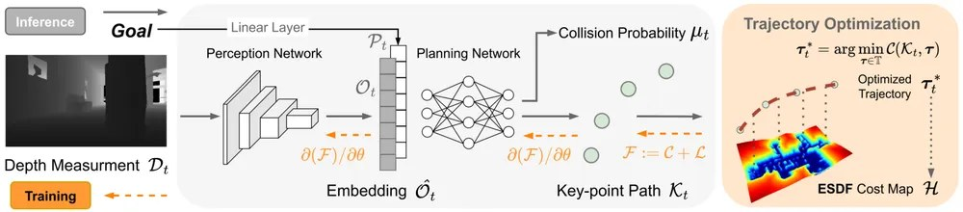
3 · costmap 자기지도
라벨 없이 costmap의 gradient만으로 경로를 배울 수 있다
iPlanner (Fig. 2): 깊이와 목표로 key point 경로와 충돌 확률을 예측하고, 궤적 비용과 fear loss를 역전파한다 — arXiv:2302.11434
iPlanner · RSS 2023
장점
예측 경로점에서 ESDF 비용을 쌍선형으로 읽어 손실로 쓴다. 약 4배 빠르고 SPL 26–87% 향상
시연이 필요 없다. costmap을 바꾸면 성격이 바뀐다.
단점
ViPlanner · ICRA 2024
costmap의 국소 gradient만 보므로 국소 최적에 빠진다. 답이 하나라 갈림길에 약하다.
의미 클래스 30개의 비용을 더했다. traversability 비용 38.02% 감소
iPlanner arXiv:2302.11434, RSS 2023 · ViPlanner arXiv:2310.00982, ICRA 2024 (ETH RSL)
Notes:
ETH RSL이 명령형 학습(imperative learning)이라 부른 방식이다. 네트워크가 경로점을 내면, 그 점에서 costmap을 미분 가능하게 읽어 평균 비용을 손실로 쓴다. 그러면 비용의 gradient가 네트워크의 파라미터까지 흐른다. 네트워크 안에 궤적 최적화를 넣어 학습하는 것과 같다. 라벨이 필요 없다는 큰 장점이 있지만, 2장의 궤적 최적화처럼 국소 최적에 빠질 수 있고 답이 하나라 다봉 문제를 풀지 못한다.

Slide 21
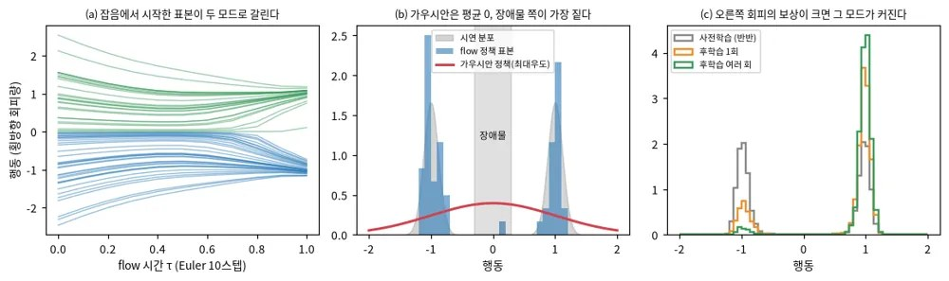
3 · 다봉(multimodal) 문제
왼쪽과 오른쪽이 모두 정답이면, 회귀는 그 평균인 장애물 한가운데를 낸다
(a) 잡음에서 시작한 flow 정책 샘플은 두 모드로 갈린다 (b) 같은 시연으로 배운 가우시안(평균 제곱 오차) 정책은 두 모드의 평균, 곧 장애물 쪽이 가장 짙다 (c) 강화학습으로 한쪽 모드를 키울 수도 있다
회귀(MSE)
분류·혼합
생성 모델
조건부 평균을 배운다. 모드가 둘이면 틀린다.
anchor 궤적 K개 중 고르거나 가우시안 혼합. 모드 수를 미리 정한다.
diffusion·flow는 분포 전체를 배워 샘플을 여럿 낸다.
Notes:
평균 제곱 오차로 회귀하면 네트워크는 같은 입력에 대한 정답들의 평균을 배운다. 정답이 하나뿐이면 문제가 없지만, 장애물을 왼쪽으로 피한 시연과 오른쪽으로 피한 시연이 섞여 있으면 평균은 장애물 한가운데다. 이것이 학습 Planner가 회귀에서 생성 모델로 옮겨 간 가장 큰 이유다. anchor 궤적 몇 개를 두고 분류하는 방법도 있지만, 모드의 수와 모양을 미리 정해야 한다. diffusion과 flow matching은 분포 전체를 배우므로 그런 가정이 필요 없다.

Slide 22
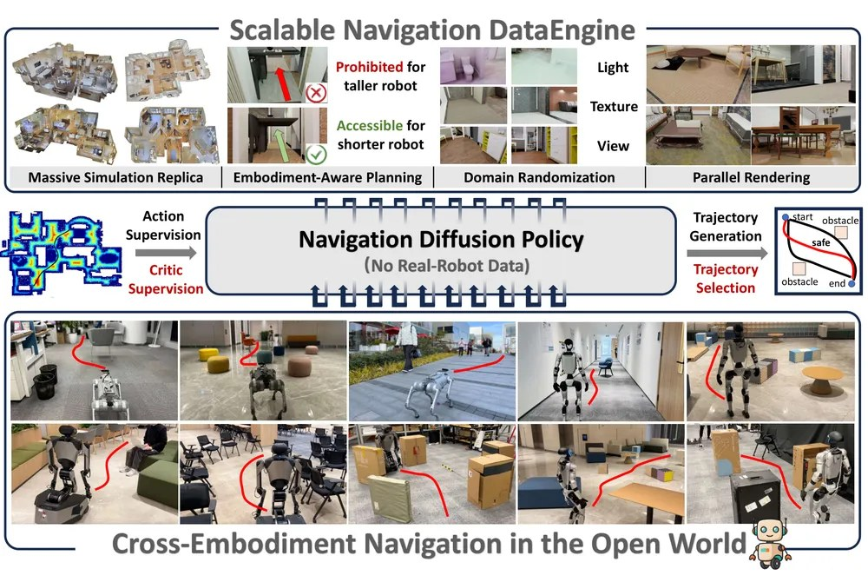
3 · 생성 + critic
NavDP는 diffusion으로 후보를 내고, privileged 정보로 배운 critic이 고른다
RGB-D 이력으로 궤적 후보를 생성한다
장면 3,000개, 시뮬 1,000 km 이상만으로 학습
critic 라벨은 시뮬의 정답 거리장(ESDF)에서 만든다
실물에서 critic은 영상만 보고 점수를 맞힌다
평가 | 결과
시뮬 PointGoal 성공률 | 67.2% (ViPlanner 60.9%)
실물 Turtlebot · Go2 · G1 | 9/10 · 7/10 · 7/10
배울 점
생성과 선택을 나누면 각자 더 쉬운 문제가 된다.
NavDP (Fig. 1): 시뮬 데이터로만 학습해 여러 로봇에 옮긴다 — arXiv:2505.08712
NavDP, arXiv:2505.08712, ICRA 2026
Notes:
NavDP는 하나의 transformer에 궤적 생성 헤드와 critic 헤드를 함께 둔다. 생성 헤드는 diffusion으로 여러 후보를 내고, critic 헤드는 각 후보가 얼마나 안전한지 점수를 낸다. critic의 라벨은 시뮬레이션에서만 알 수 있는 정답 거리장으로 만든다. 학습 때만 쓰는 이런 정보를 privileged 정보라고 한다. 실물에서는 영상만 보고 점수를 맞혀야 하므로, critic이 시뮬과 실물의 차이를 얼마나 견디는지가 관건이다.

Slide 23
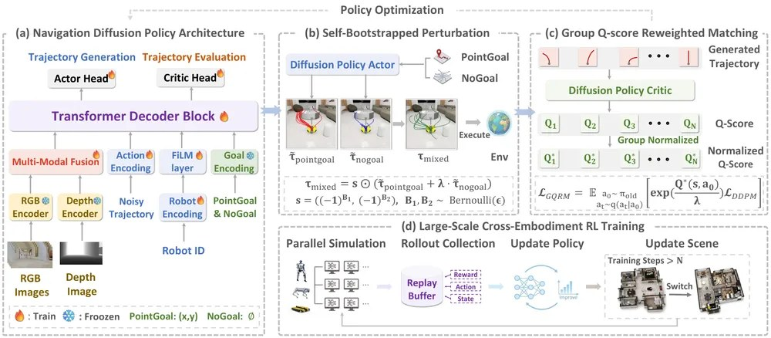
3 · 폐루프 RL 후학습
같은 상태의 후보를 폐루프 Q로 재가중하자 성공률이 61%에서 84%가 됐다
같은 상태의 후보 64개, Q를 그룹 안에서 정규화
상위 5개만 지수 가중 score matching
3초 추종 구간이 RL 전이 하나
보지 않은 장면 40개 | SR %
iPlanner · ViPlanner | 33.84 · 43.87
NavDP | 61.20
X-NavDP | 84.28
ablation: DPPO · 모방만 | 33.98 · 53.50
X-NavDP (Fig. 2): 로봇 임베딩 FiLM, 구조적 섭동 탐색, 그룹 안 Q 정규화 — arXiv:2607.28560
핵심: 모방은 출발점이고, 폐루프에서 실제로 일어난 결과로 fine-tuning해야 시연을 넘는다.
X-NavDP, arXiv:2607.28560, 2026-07 프리프린트
Notes:
모방만 한 Planner는 개루프, 즉 한 번 낸 궤적이 좋아 보이는지만 배운다. 폐루프 후학습은 그 궤적을 실제로 제어기가 따라가게 한 뒤의 결과로 점수를 매긴다. X-NavDP는 같은 상태에서 뽑은 후보들의 Q를 그룹 안에서 정규화해 상대적으로 좋은 후보를 키웠다. 이것은 언어 모델의 GRPO와 같은 생각이다. diffusion 정책은 likelihood를 계산하기 어려워 DPPO 같은 policy gradient가 불안정했고, ablation에서도 모방만 한 모델보다 낮았다.

Slide 24
3 · 장단점
학습 신호마다 얻는 것과 치르는 것이 다르다
방식 | 장점 | 단점
회귀 모방(BC) | 가장 쉽고 빠르다 | 다봉 평균, 분포 이동, 교사 한계
costmap 자기지도 | 라벨 불필요, 비용을 바꿔 성격 조정 | 국소 최적, 답 하나
생성 모델 + critic | 여러 모드, 생성과 선택 분리 | critic의 일반화가 관건, 계산 증가
폐루프 RL 후학습 | 시연을 넘는다, 실제 결과로 배운다 | 시뮬과 보상 설계 필요, 불안정할 수 있다
최근 흐름: 모방으로 시작 → 생성 모델로 후보 여럿 → critic·규칙·RL로 고르거나 fine-tuning한다.
Notes:
네 방식은 차례로 쌓인다. 회귀 모방으로 시작해 다봉 문제를 만나면 생성 모델로 가고, 생성 모델의 후보를 고르려면 critic이 필요하고, critic과 생성기를 시연 너머로 키우려면 폐루프 강화학습이 필요하다. 다음 장은 이 흐름의 핵심인 생성 모델 자체를 다룬다.

Slide 25
4 · 생성형 궤적
궤적 전체를 생성 모델에서 뽑고,
여럿 중 하나를 고른다
공통점은 셋이다. 궤적을 한 번에 만들고, 여러 모드를 담고, 비용이나 목표로 생성을 유도한다.
Notes:
넷째 장은 생성 모델 Planner다. 먼저 diffusion과 flow matching이 무엇인지 배경지식으로 살펴보고, 생성을 원하는 쪽으로 미는 guidance, 2022년 Diffuser부터 2025년 GoalFlow까지의 계보, 스텝 수를 줄이는 방법, 그리고 "생성하고 고른다"는 구조의 장단점을 다룬다.

Slide 26
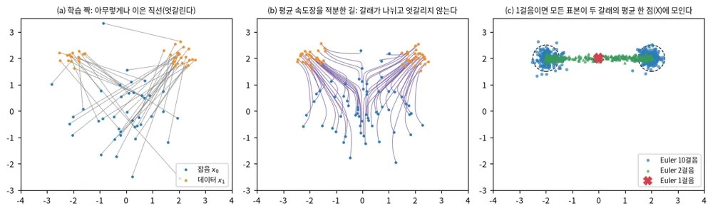
4 · 배경지식 · flow matching
생성 모델은 잡음을 데이터로 옮기는 길을 배운다
(a) 학습은 잡음과 데이터를 아무렇게나 이은 직선의 속도를 맞춘다 (b) 배운 평균 속도장을 적분하면 길이 두 갈래로 나뉘고 엇갈리지 않는다 (c) 1스텝만 가면 모든 샘플이 두 갈래의 평균에 모인다
diffusion
flow matching
데이터에 잡음을 조금씩 더하는 과정을 거꾸로 배운다. 보통 수십 스텝을 되돌린다.
잡음→데이터의 속도장을 회귀로 배운다. 길이 곧아 적은 스텝으로도 된다.
Notes:
궤적 생성 모델의 바탕은 이미지 생성 모델과 같다. 표준 정규 잡음에서 출발해, 배운 속도장이나 잡음 추정기를 따라 여러 스텝을 가면 데이터 분포의 샘플이 나온다. 조건 c에 지도, 현재 속도, 목표를 넣으면 그 상황에 맞는 궤적 분포에서 샘플을 뽑는 셈이다. flow matching은 학습이 단순한 회귀이고 길이 비교적 곧아 적분 스텝을 줄이기 쉽다. 그림 (c)가 중요하다. 스텝을 1로 줄이면 다시 평균으로 돌아가, 회귀의 다봉 문제가 되살아난다.

Slide 27
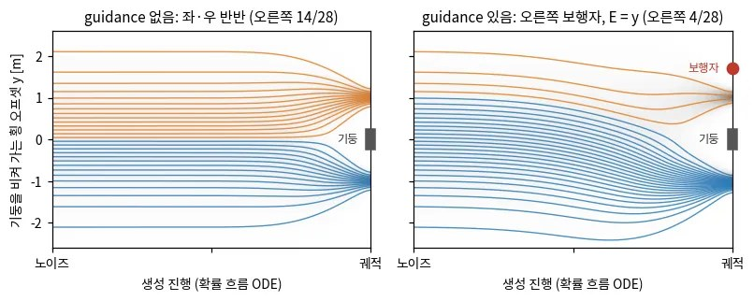
4 · guidance
생성 도중 비용의 gradient를 더하면 재학습 없이 샘플을 원하는 쪽으로 민다
같은 생성기에서 28개를 뽑았다. guidance가 없으면 기둥의 좌·우로 반반(오른쪽 14/28), 오른쪽에 보행자가 있다고 비용 E를 주면 오른쪽은 4/28로 준다
장점
단점
학습 뒤 새 제약(보행자, 금지 구역)을 넣을 수 있다. 다봉성은 유지된다.
비용이 미분 가능해야 한다. 세기 η가 크면 샘플이 데이터 분포 밖으로 밀려 이상해진다.
Notes:
guidance는 생성 과정에 바깥의 비용을 섞는 방법이다. 매 스텝 비용의 gradient만큼 샘플을 밀면, 확률적으로는 "학습한 분포 × 비용의 지수"에서 샘플링하는 것에 가까워진다. 이미지 생성의 classifier guidance와 같은 생각이다. 장점은 재학습 없이 실행 중에 조건을 바꿀 수 있다는 것이다. 다만 충돌처럼 미분이 안 되는 비용은 gradient가 없어서, 샘플 기반으로 gradient를 추정하거나 생성 뒤에 고르는 방법을 함께 쓴다.

Slide 28
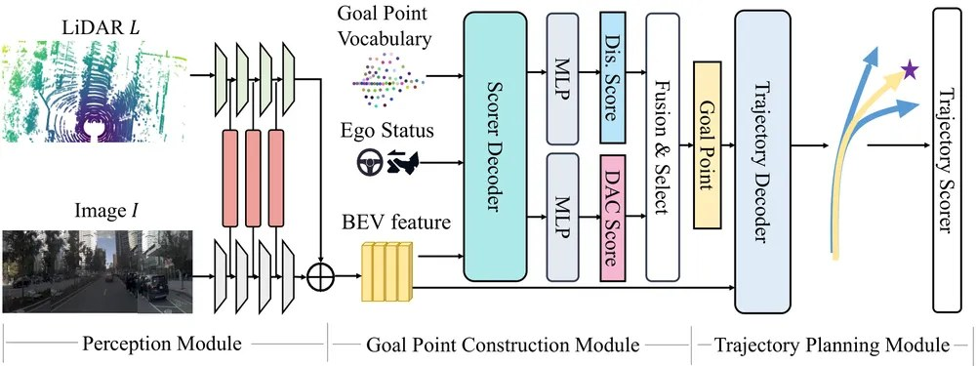
4 · 계보
Diffuser에서 GoalFlow까지 바뀐 것은 조건, 시작점, 스텝 수다
연도 | 이름 | 바꾼 것
2022 | Diffuser | 궤적 전체를 diffusion으로, 보상 gradient guidance
2023 | Diffusion Policy | 관측 조건 행동 열, receding horizon
2023 | MPD | diffusion prior × 비용 likelihood 사후 샘플
2024 | π0 | VLM에 flow matching 행동 전문가
2024 | DiffusionDrive | anchor에서 시작, 2스텝
2025 | Diffusion Planner | 예측과 계획을 함께 생성
2025 | GoalFlow | 목표점 먼저, flow matching 1스텝
GoalFlow (Fig. 2): 목표점을 고르고, 후보를 생성하고, scorer가 고른다 — arXiv:2503.05689
Diffuser arXiv:2205.09991, ICML 2022 · Diffusion Policy arXiv:2303.04137, RSS 2023 · GoalFlow arXiv:2503.05689, CVPR 2025
Notes:
"계획을 생성 모델에서 샘플링한다"는 발상은 2022년 Diffuser에서 시작해 로봇 조작 정책, 운동 계획, 자율주행으로 퍼졌다. Diffusion Policy는 관측을 조건으로 짧은 행동 열을 내고 앞부분만 실행하는 receding horizon 방식을 정착시켰다. 2024–2025년에는 anchor 궤적에서 출발하거나 목표점을 먼저 고르는 식으로 시작점을 당겨 스텝 수를 1–2개로 줄이는 흐름이 강하다. GoalFlow는 목표점 선택, 생성, scoring의 세 단계가 분명히 나뉜 좋은 예다.

Slide 29
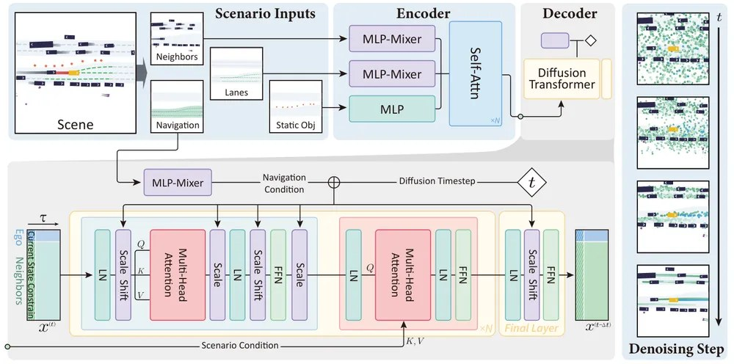
4 · Diffusion Planner
Diffusion Planner는 자기 궤적과 이웃의 미래를 한 번에 생성한다
8초 × 10 Hz = 80스텝 궤적, 20 Hz로 다시 계획
이웃 10대의 미래를 자기 궤적과 한 텐서로 denoise
차선 경로를 조건으로 받는다
실행 중 제약은 재학습 없는 guidance로
기구학은 보장하지 않고 LQR 추종기에 맡긴다
nuPlan Test14-hard
75.99 (규칙 기반 PDM-Closed 65.08)
Diffusion Planner (Fig. 1): ego와 이웃의 미래를 한 번에 denoise하는 DiT — arXiv:2501.15564
설계 질문: 실행 가능성(기구학)을 생성기 안에서 보장할 것인가, 뒤의 추종기에 맡길 것인가.
Zheng 외, Diffusion-Based Planning for Autonomous Driving with Flexible Guidance, arXiv:2501.15564, ICLR 2025
Notes:
예측과 계획을 따로 하면 "다른 차는 내 계획을 모르고 움직인다"고 가정하게 된다. Diffusion Planner는 이웃의 미래와 자기 궤적을 한 번에 생성해 상호작용을 함께 다룬다. 또 하나 볼 점은 기구학이다. 네트워크가 낸 궤적이 차가 실제로 그릴 수 있는 곡선이라는 보장은 없으므로 뒤의 추종기가 메운다. 반대로 위치 대신 제어 입력이나 그 변화율을 생성하고 동역학 모델로 rollout하면 처음부터 실행 가능한 궤적이 나온다. 어느 쪽이든 장단점이 있다.

Slide 30
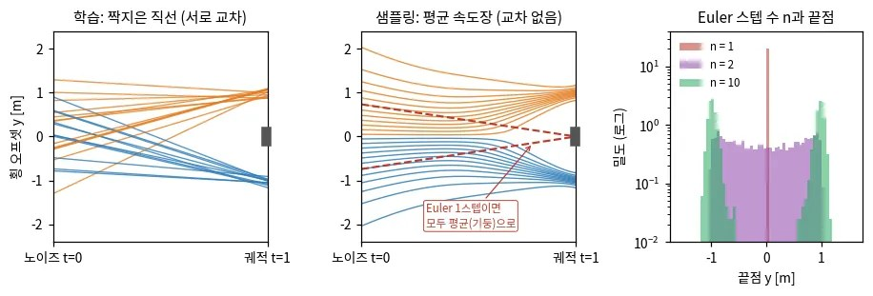
4 · 스텝 수 줄이기
스텝을 줄이는 길은 적분기, 시작점, 증류의 셋이고 증류는 다양성을 잃는다
(왼쪽) 학습에 쓴 짝지은 직선은 서로 교차한다 (가운데) 배운 평균 속도장은 교차하지 않는 굽은 길을 만든다 (오른쪽) Euler 스텝 수 n에 따른 끝점: n이 작으면 모드 사이로 몰린다
1 · 적분기
2 · 시작점
3 · 증류
고차 solver
anchor에서 출발
1스텝 학생 네트워크
DPM-Solver++ 같은 solver로 10스텝 안팎. 장점 재학습 불필요. 단점 줄이는 데 한계.
잡음 대신 대표 궤적 근처에서 시작해 2스텝(DiffusionDrive). 단점 anchor 설계가 필요.
여러 스텝 교사를 흉내 내는 1스텝 네트워크. 단점 다양성을 잃기 쉽다.
Notes:
생성 Planner의 실시간성은 적분 스텝 수에 달려 있다. 스텝마다 네트워크를 한 번 돌리기 때문이다. 세 가지 길이 있다. 더 좋은 수치 적분기를 쓰거나, 잡음 대신 데이터에 가까운 곳에서 출발하거나, 여러 스텝 모델을 한 스텝 모델로 증류한다. 그림 오른쪽처럼 단순히 Euler 스텝을 줄이면 샘플이 모드 사이로 몰린다. 증류도 비슷한 위험이 있어, 다양성이 존재 이유인 생성 Planner에서는 신중해야 한다.

Slide 31
4 · 생성하고 고르기
생성기는 후보를 넓게 내고, 고르는 일은 다른 무엇이 맡는다
조건
생성
rollout·검증
선택
출력
지도·센서
→
diffusion · flow
→
동역학 모델로 rollout해
→
규칙 점수 · 학습 critic
→
시간 붙은 궤적
목표점, 현재 속도
후보 K개
제약 위반 거르기
· 느린 VLM
→ 제어기
고르는 것 | 예 | 장점 | 단점
규칙 점수 | 비용·충돌·진행 가중합 | 해석 쉬움, 안전 규칙 직접 | 가중치 손 조정
학습 critic | NavDP, X-NavDP | 폐루프 결과를 배운다 | 데이터 분포 밖 과대평가
느린 VLM | Slow Brain, VAMOS | 의미·상식을 쓴다 | 수 초 지연
Notes:
2025–2026년 학습 Planner는 거의 모두 이 구조로 수렴했다. 생성기의 임무는 좋은 후보가 적어도 하나 들어 있게 넓게 뽑는 것이고, 선택기의 임무는 그중 하나를 고르는 것이다. 이렇게 나누면 안전 규칙을 선택 단계에 그대로 둘 수 있고, 생성기를 바꾸지 않고도 선택 기준을 바꿀 수 있다. 연구들이 갈리는 곳은 누가 고르느냐다. 규칙, 학습한 critic, 느린 언어 모델이 그 자리에 들어간다.

Slide 32
4 · 장단점
생성형 Planner는 여러 해를 얻는 대신 계산과 선택 문제를 떠안는다
장점
단점
갈림길에서 평균을 내지 않는다(다봉)
스텝 수만큼 추론이 느리다
궤적 전체를 한 번에 — 시간 정보와 매끄러움
후보 K개를 rollout하고 채점하는 계산
guidance로 학습 뒤 조건 추가
좋은 후보가 없으면 고를 것도 없다(교사가 한 답만 주면 다양성이 약하다)
후보 여럿이라 안전 검사·폴백과 조합하기 쉽다
실행 가능성은 따로 보장해야 한다
 | 회귀 Planner | 생성형 Planner
답의 수 | 하나, 갈림길에서 평균 | 여럿을 뽑고 고른다
추론 | 네트워크 한 번 | 스텝 수 × K
학습 | 단순 회귀 | 회귀(flow) 또는 잡음 예측(diffusion)
Notes:
생성형 Planner의 존재 이유는 다봉성이다. 그런데 학습 데이터가 상태마다 답 하나만 담고 있으면 생성기도 사실상 한 모드만 배운다. 그래서 여러 해를 내는 교사나 데이터 증강이 함께 필요하다. 계산 비용은 스텝 줄이기와 GPU 병렬로 줄일 수 있고, 실행 가능성은 동역학 모델로 rollout하거나 추종기에 맡겨 메운다.

Slide 33
5 · 위층, 위험, 규칙
느린 모델은 위에서 목표를 정하고,
위험과 규칙은 선택에 남는다
VLA는 Planner를 대체하지 않는다. 위험은 칸 하나의 비용에서 방향·추종 능력·꼬리로 넓어진다.
Notes:
다섯째 장은 Planner의 위와 옆이다. 위에는 언어·시각 기반 모델이 목표를 정하는 층이 있고, 옆에는 위험을 어떻게 계산할지와 규칙을 어디에 둘지의 질문이 있다. 자율주행 연구에서 얻은 교훈, 즉 학습 Planner가 규칙을 없앤 것이 아니라 자리를 옮겼다는 것으로 마무리한다.

Slide 34
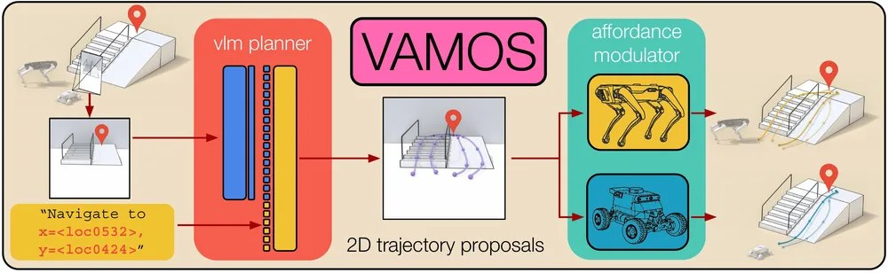
5 · VLA는 위층에
의미 계획과 몸체 판단을 두 모델로 나누자 실제 코스에서 90%가 됐다
VAMOS (Fig. 2): VLM이 영상 위 경로 후보를 내고 로봇별 affordance 모듈이 고른다. 같은 장면에서 4족은 계단, 바퀴 로봇은 경사로 — arXiv:2510.20818
코스 6곳 × 5회 | 성공률
VAMOS(층 분리) | 90%
ViPlanner · 모듈식 스택 | 67% · 53%
NoMaD · NaVILA(단일 모델) | 27% · 10%
장점
"어디로"에 상식·언어를 쓴다. 몸체가 바뀌면 아래층만 바꾼다.
단점
VLM은 기하 이해가 약하고 느리다. 아래층 없이 쓰면 충돌이 잦다.
VAMOS arXiv:2510.20818 · Can Vision Foundation Models Navigate? arXiv:2603.25937 · NaVILA arXiv:2412.04453, RSS 2025
Notes:
VAMOS는 "어디로 갈지"와 "이 로봇이 갈 수 있는지"를 나눴다. 위층 VLM은 영상 위에 경로 후보를 그리고, 아래층은 로봇마다 따로 배운 traversability 모델로 고른다. 아래층의 라벨은 시뮬레이션 지형에서 그 로봇의 정책을 실제로 rollout한 성공 여부다. 한편 시각 기반 내비 모델을 zero-shot으로 평가한 연구는 충돌이 잦고 기하 이해가 약하다는 것을 보였다. 그래서 언어 모델은 위층, 기하는 아래층이라는 분담이 수치로 뒷받침된다.

Slide 35
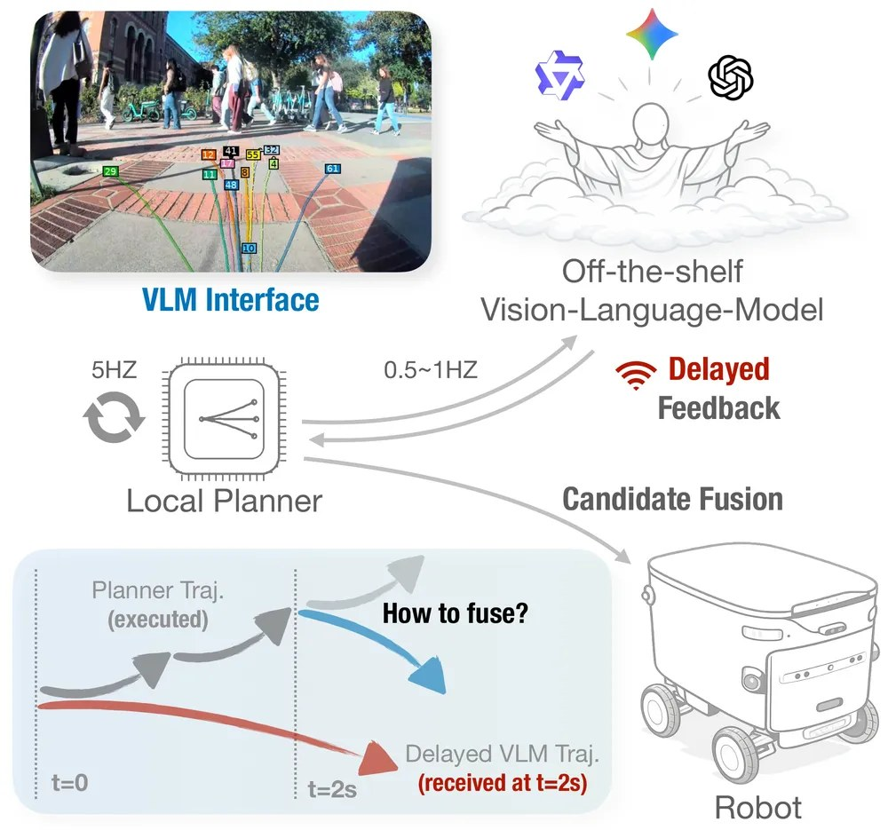
5 · 느린 판정자
늦게 오는 VLM 답은 그대로 따르지 말고 Planner 점수에 섞는다
빠른 Planner가 후보 64개를 5 Hz로 낸다
VLM 왕복 지연은 중앙값 2.7초
늦은 답은 현재 좌표로 옮겨 가중한다
5초가 넘으면 보수적 폴백
4륜 배달로봇, 보도 5경로 | 100 m당 개입
Planner만 | 3.49
VLM 답을 그대로 따르기 | 8.15
Score Fusion | 1.31
Probability Fusion | 0.87
Slow Brain, Fast Planner (Fig. 1): 빠른 Planner가 후보를 만들고 느린 VLM이 고른다 — arXiv:2606.20458
핵심: 주기가 다른 두 모듈을 이을 때는 "늦은 신호를 어떻게 현재로 옮기고, 언제 버릴지"를 정해야 한다.
Slow Brain, Fast Planner, arXiv:2606.20458, 2026-06
Notes:
VLM 같은 큰 모델은 답하는 데 수 초가 걸린다. 그사이 로봇은 움직였으므로, 답을 그대로 따르면 이미 지나간 상황에 대한 지시를 따르게 된다. 표에서 그대로 따르기가 Planner만 쓴 것보다 나쁜 이유다. 해법은 늦은 답을 현재 좌표로 옮겨 Planner의 후보 점수에 가중치로 섞고, 너무 늦은 답은 버리는 것이다. 주기가 다른 층을 잇는 일반적인 원칙으로 기억해 둘 만하다.

Slide 36
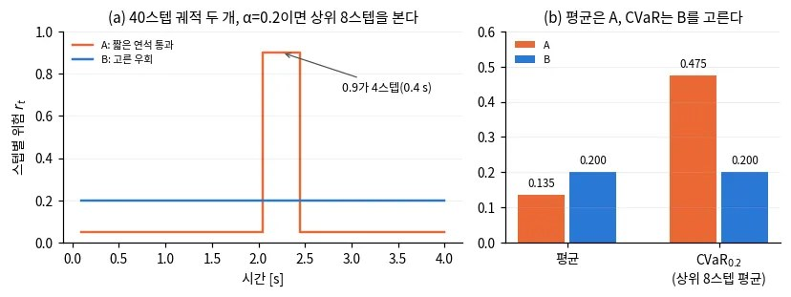
5 · 위험을 세는 법
평균 비용이 낮은 경로와 최악 구간이 안전한 경로는 다르다
(a) 40스텝 궤적 두 개의 스텝별 위험. A는 짧게 높고 B는 고르게 낮다 (b) 평균으로는 A를, 위쪽 20 %의 평균(CVaR₀.₂)으로는 B를 고른다
평균 비용
최댓값·CVaR
확률 제약
칸 비용을 더한다. 단순하지만 짧고 위험한 구간을 가린다.
가장 나쁜 구간을 본다. 보수적이고 이상치에 민감하다.
"충돌 확률 ≤ δ"를 건다. 불확실성 추정이 맞아야 한다.
Notes:
costmap 위 최단 경로는 보통 칸 비용의 합을 줄인다. 그러면 아주 위험한 칸 몇 개를 지나는 짧은 길이, 조금 위험한 칸을 오래 지나는 길보다 싸게 보일 수 있다. 그림의 A가 그렇다. 안전이 중요하면 최악 구간이나 꼬리 평균을 따로 보거나, 치명적인 칸은 아예 그래프에서 빼는 이진 제약으로 다룬다. 지형 추정의 불확실성까지 있으면 비용의 분포를 다루는 확률 제약이 필요하다.

Slide 37
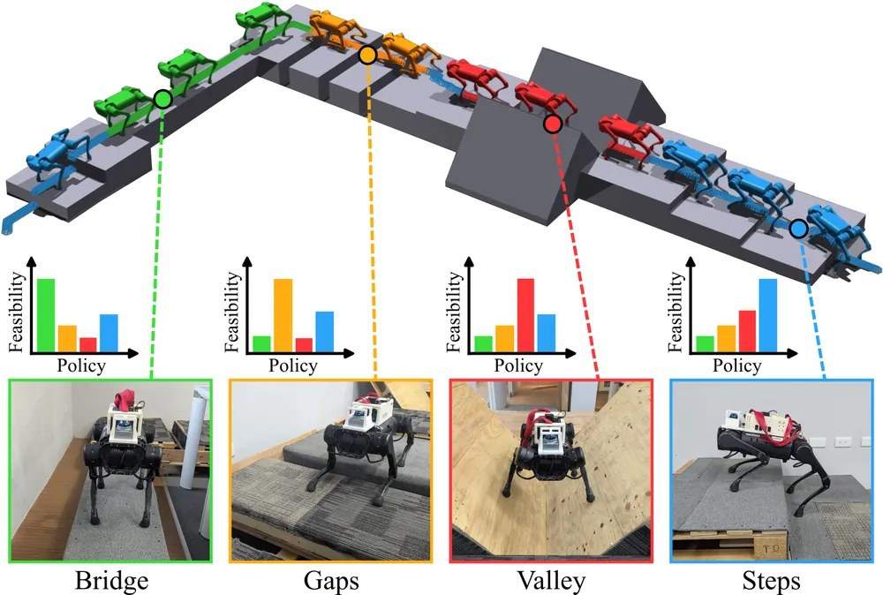
5 · 실행 가능성 학습
제어기가 실제로 따라간 정도를 배워 그래프 간선 비용으로 쓴다
지형별 보행 정책마다 실행 가능성 네트워크(Feasibility-Net)
입력: 높이 지도 조각, 속도 명령
라벨: rollout의 속도 추종 보상
8방향 텐서를 Dijkstra 간선 비용으로
혼합 지형: 시뮬 98.60%, 실물 A1 70%
장점
비용이 "이 로봇이 이 방향으로 실제로 갈 수 있나"를 잰다.
단점
제어기가 바뀌면 다시 배운다. 라벨을 모으는 시뮬 비용.
Feasibility-Guided Planning (Fig. 1): 정책별 실행 가능성 지도로 경로를 고르고 구간마다 정책을 바꾼다 — arXiv:2602.07932
Feasibility-Guided Planning, arXiv:2602.07932, 2026-02
Notes:
손으로 설계한 지형 비용은 "경사가 크면 비싸다" 같은 규칙이라, 실제 로봇이 그 경사를 오를 수 있는지와 어긋날 수 있다. 이 연구는 비용을 "그 제어기가 실제로 명령을 따라간 정도"로 정의하고 시뮬레이션 rollout으로 라벨을 모은다. 방향마다 값이 다르므로 8방향 텐서로 저장해 그래프 간선 비용으로 바로 쓴다. 제어기가 좋아지면 경로도 바뀐다는 것이 장점이자, 다시 학습해야 한다는 단점이다.

Slide 38
5 · 위험의 다른 자리
방향, 센서 밖, 차체 자세, 덧붙이는 안전 층이 칸 비용을 보완한다
방향 · TRG-planner, RA-L 2025
센서 밖 · DreamFlow, ICRA 2026
간선이 경사면의 종·횡 방향을 담는다. 같은 땅도 지나가는 방향에 따라 값이 다르다.
보이지 않는 지형을 flow matching으로 상상해 계획한다. 시뮬 Maze(Hard) 83.1%.
차체 자세 · Occlusion-Aware, 2026
안전 층 · CARE, CoRL 2025
가림으로 생긴 높이 분산을 차체 자세까지 전파한다. 항을 빼면 실패율 18.9% → 34.4%.
학습 정책의 궤적을 척력장으로 밀어낸다. 재학습 없이 덧붙인다.
핵심: 위험의 단위가 "칸"에서 "방향·자세·추종 능력"으로 넓어지고 있다. 다만 칸 비용과 직접 견준 연구는 아직 적다.
TRG-planner arXiv:2501.01806 · DreamFlow arXiv:2603.02976 · Occlusion-Aware arXiv:2609.39105 · CARE arXiv:2506.03834
Notes:
네 연구는 칸 하나에 숫자 하나를 두는 costmap의 한계를 각자 다르게 메운다. 경사면은 오를 때와 가로지를 때 위험이 다르고, 센서가 못 본 곳은 비용을 알 수 없고, 바퀴 하나가 구덩이에 빠지는 위험은 차체 자세로 봐야 보인다. CARE는 아예 Planner를 바꾸지 않고 출력 궤적을 밀어 고치는 안전 층이다. 새 위험 표현을 도입할 때는 기존 칸 비용과 같은 조건에서 비교해야 효과를 말할 수 있다.

Slide 39
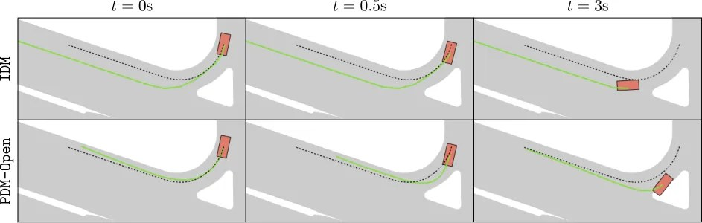
5 · 규칙 기준선
규칙 후보 15개를 시뮬레이션해 고른 PDM-Closed가 학습 Planner를 이겼다
PDM (Fig. 1): 학습한 PDM-Open은 사람 차선을 따르다 0.5초 뒤부터 자기 오차를 키워 도로를 벗어난다 — arXiv:2306.07962
IDM 속도 5 × 횡 오프셋 3 = 후보 15개
교훈
LQR + 자전거 모델로 4초 시뮬레이션
개루프로 잘 맞히는 Planner가 폐루프에서도 잘하는 것은 아니다. 학습 Planner는 강한 규칙 기준선과 견줘야 한다.
규칙·진행·편안함 점수로 하나를 고른다
Dauner 외, Parting with Misconceptions about Learning-based Vehicle Motion Planning (PDM), arXiv:2306.07962, CoRL 2023 — nuPlan 2023 계획 챌린지 우승
Notes:
PDM 논문은 학습 Planner가 사람 궤적을 흉내 내는 개루프 지표에서는 강하지만, 실제로 주행하는 폐루프에서는 자기 오차를 스스로 키운다는 것을 보였다. 반면 단순한 규칙 후보 15개를 모델로 시뮬레이션하고 점수로 고르는 방법이 챌린지에서 우승했다. 생성형 Planner와 구조가 같다는 점이 흥미롭다. 다른 곳은 후보를 규칙으로 만드느냐 학습으로 만드느냐뿐이다. 그래서 학습 생성기의 효과를 재려면 같은 선택기에 규칙 후보를 넣은 기준선과 비교하는 것이 좋다.

Slide 40
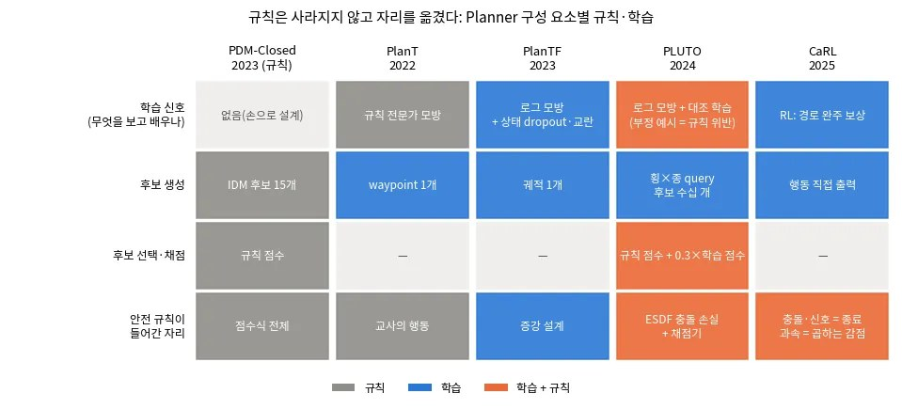
5 · 규칙의 자리
학습 Planner는 규칙을 없앤 것이 아니라 규칙의 자리를 옮겼다
자율주행 Planner의 구성 요소별 규칙과 학습(회색 규칙, 파랑 학습, 주황 학습 + 규칙) — 각 논문
PlanT · 2022
→
PlanTF · 2024
→
PLUTO · 2024
→
CaRL · 2025
규칙은 교사
지름길 막는 설계
후보 scorer
보상·종료 조건
PlanT arXiv:2210.14222 · PlanTF arXiv:2309.10443 · PLUTO arXiv:2404.14327 · CaRL arXiv:2504.17838
Notes:
2022–2025년의 네 편은 "학습 Planner가 규칙 Planner를 대체할 수 있는가"에 차례로 답했다. 답은 대체했지만 규칙은 다른 자리에 남았다는 것이다. 규칙은 시연을 만드는 교사가 되거나, 학습이 지름길을 배우지 못하게 막는 구조가 되거나, 후보를 채점하는 scorer가 되거나, 강화학습의 보상과 종료 조건이 된다. 안전과 법규처럼 반드시 지켜야 하는 것은 여전히 규칙으로 두는 것이 실무의 결론이다.

Slide 41
6 · 정리
정확함, 속도, 다양성, 보장 사이에서
층마다 다른 답을 고른다
방법별 장단점 표, 평가하는 법, 공부 순서.
Notes:
마지막 장은 복습용이다. 모든 방법을 한 표에 모으고, Planner를 평가할 때 빠지기 쉬운 함정과 공부 순서를 정리한다.

Slide 42
6 · 장단점 표
Planner 계열을 한 표로 정리한다
계열 | 대표 | 장점 | 단점 | 언제
격자 탐색 | Dijkstra, A*, D* Lite | 최적·완전, 단순 | 고차원 폭발, 꺾인 경로 | 2D 전역 경로
기구학 탐색 | Hybrid A*, 상태 격자 | 바로 실행 가능 | 설계·계산 부담 | 차, 주차
샘플링 | RRT(*), PRM | 고차원, 충돌 검사만 | 구불구불, 좁은 통로 | 로봇 팔
로컬 샘플링 | DWA, MPPI | 반응 빠름, 한계 준수 | 근시안 | 로컬 회피
궤적 최적화 | CHOMP, TEB, MPC | 매끄럽고 제약 정확 | 국소 최적 | 후처리, 로컬
회귀 학습 | iPlanner, BC | 센서에서 바로, 빠름 | 다봉 평균, 분포 밖 | 단순 장면
생성 + 선택 | NavDP, GoalFlow | 여러 해, 안전 층과 조합 | 계산, 선택 문제 | 복잡한 장면
VLA 위층 | VAMOS | 의미·언어 목표 | 느림, 기하 약함 | 임무 수준
Notes:
복습용 표다. 한 시스템이 이 가운데 여럿을 층마다 쓴다. 예를 들어 위층에서 VLA가 목표를 정하고, 전역 A*가 경로를 내고, 생성형 Planner가 로컬 후보를 내고, 규칙이 고르고, MPPI가 따라간다. 표의 단점 칸은 그 층 위아래에 무엇을 더 붙여야 하는지 알려 준다.

Slide 43
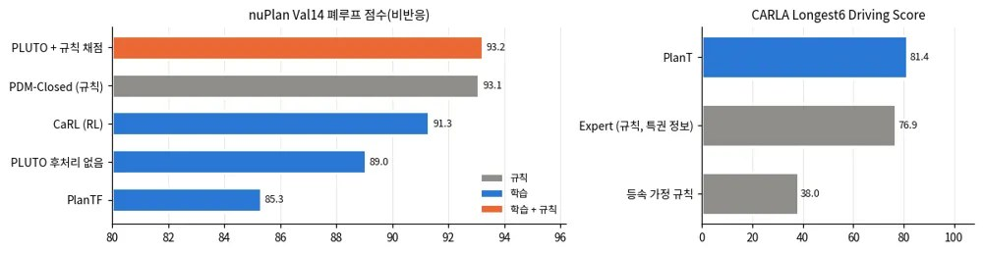
6 · 평가
Planner는 개루프 점수가 아니라 폐루프 주행으로 평가한다
지표 | 재는 것
성공률(SR) | 목표에 닿은 비율
SPL | 성공 × (최단 길이 / 실제 길이)
충돌·개입 수 | 100 m당, 1시간당으로 정규화
계획 시간 | 평균과 꼬리(최댓값)
함정
개루프 오차(정답 궤적과의 거리)는 폐루프 성능을 잘 예측하지 못한다. seed 여러 개와 같은 조건의 짝 비교로 판단한다.
nuPlan Val14와 CARLA Longest6의 폐루프 점수: 규칙·학습·혼합 Planner — 각 논문 보고값
SPL: Anderson 외, On Evaluation of Embodied Navigation Agents, arXiv:1807.06757
Notes:
개루프 평가는 Planner가 낸 궤적을 정답 궤적과 비교한다. 쉽고 빠르지만 자기 오차가 쌓이는 문제를 보지 못한다. 폐루프 평가는 Planner와 제어기를 시뮬레이션에서 끝까지 실행한다. 성공률만 보면 돌아가는 비효율을 놓치므로 SPL처럼 경로 길이를 함께 본다. 실패는 여러 종류로 나눠 세는 것이 좋다. 충돌, 시간 초과, 멈춤은 원인이 다르다. 그리고 강화학습 덱에서 본 것처럼 에피소드 수가 적으면 신뢰구간이 넓으므로 한두 개 차이로 판단하지 않는다.

Slide 44
6 · 공부 순서
교과서로 고전을, 구현으로 감을, 논문으로 학습 Planner를 익힌다
1 · 고전
2 · 손으로
3 · 학습
LaValle, Planning Algorithms (2006)
작은 문제를 직접
생성 모델과 내비 논문
구성 공간, 이산 탐색, 샘플링, 미분 제약. 저자가 온라인에 공개했다.
격자 A* → RRT → DWA → 궤적 최적화(경로 후처리). 각각 수십–백 줄이면 된다.
Diffusion Policy → flow matching → NavDP → GoalFlow·Diffusion Planner → VAMOS.
이 덱의 장 | 스스로 확인할 질문
1 탐색·샘플링 | A*가 최적이려면 h가 어떤 조건을 지켜야 하나? RRT와 RRT*의 차이는?
2 로컬·최적화 | DWA는 왜 막다른 곳에 갇히나? 궤적 최적화의 초기값은 왜 중요한가?
3 학습 | 회귀 Planner가 갈림길에서 장애물로 가는 이유는?
4 생성 | 스텝을 1로 줄이면 왜 평균으로 돌아가나? guidance의 대가는?
5 위층·위험 | 늦은 VLM 답을 그대로 따르면 왜 나빠지나?
Notes:
순서는 고전, 구현, 학습이다. 고전 계획의 개념, 특히 구성 공간과 탐색의 보장을 먼저 알아야 학습 Planner가 무엇을 버리고 무엇을 얻는지 판단할 수 있다. 구현은 가장 확실한 공부다. 격자 A*와 RRT는 한 시간 안에 구현할 수 있고, 이 덱의 그림들도 그렇게 계산했다. 표의 질문에 답하지 못하면 해당 장으로 돌아가자.

Slide 45
정리
계획은 층을 나누고, 후보를 만들고, 기준으로 고르는 일이다
층
표현
임무 → 전역 → 로컬 → 제어. 위는 느리고 멀리, 아래는 빠르고 가까이.
구성 공간과 costmap. 부풀린 장애물 위에서 로봇은 점이 된다.
고전
학습
탐색은 정확, 샘플링은 고차원, 최적화는 매끄러움. 함께 쓴다.
회귀는 다봉에서 실패한다. 생성 모델이 후보를 넓게 낸다.
선택
평가
규칙·critic·VLM이 고른다. 안전 규칙은 선택에 남는다.
폐루프, 여러 seed, 강한 규칙 기준선과 견준다.
Notes:
오늘 본 것을 여섯 상자로 줄였다. 고전 계획과 학습 Planner는 대립하지 않는다. 최근 학습 Planner의 구조, 즉 후보를 내고 고르는 틀은 DWA나 PDM-Closed 같은 고전 방법과 같고, 다른 것은 후보를 무엇이 만드느냐다. 그래서 학습 Planner를 평가할 때는 같은 선택기에 고전 후보를 넣은 기준선과 견주는 것이 가장 공정하다.

Slide 46
참고문헌 1/2 · 먼저 읽을 것
처음에는 이 다섯 가지만 읽는다
순서 | 문헌 | 왜 먼저 읽나
★ 1 | LaValle, Planning Algorithms (Cambridge 2006) 2·4·5장 | 이산 탐색, 구성 공간, 샘플링을 한 책에서
★ 2 | Hart·Nilsson·Raphael, A* (IEEE Trans. SSC 1968) | 휴리스틱 탐색과 최적성 조건의 원 논문
★ 3 | LaValle, RRT (1998) · Karaman·Frazzoli, RRT* 1105.1186 | 샘플링 계획과 점근 최적성
★ 4 | Fox·Burgard·Thrun, DWA (IEEE RAM 1997) | 속도 공간의 로컬 계획, 지금도 기준선
★ 5 | Chi 외, Diffusion Policy 2303.04137 | 생성형 궤적 Planner의 출발점
Notes:
참고문헌을 두 장으로 나눴다. 이 장은 처음 공부할 때 먼저 읽을 다섯 가지이고, 위에서부터 차례로 읽으면 된다. 교과서는 표에 적은 장만 먼저 읽는다. 논문은 서론과 방법 절을 읽고 이 덱의 그림과 대조한다. 다음 장은 덱의 각 장에 나온 원 논문 전체다. 2109.11978처럼 점이 든 숫자는 arXiv 번호다.

Slide 47
참고문헌 2/2 · 장별
책과 원 논문
책 — LaValle, Planning Algorithms (2006)
생성 — Diffuser 2205.09991 · Diffusion Policy 2303.04137 · Diffusion Planner 2501.15564 · GoalFlow 2503.05689
탐색 — Dijkstra (1959) · A* (Hart 외 1968) · D* Lite (Koenig·Likhachev 2002) · Hybrid A* (Dolgov 외 2010) · State lattice (Pivtoraiko·Kelly 2009) · Smac Planner 2401.13078
위층 — VAMOS 2510.20818 · NaVILA 2412.04453 · Can VFMs Navigate? 2603.25937 · Slow Brain 2606.20458
샘플링 — PRM (Kavraki 외 1996) · RRT (LaValle 1998) · RRT* 1105.1186
위험·실행 가능성 — Feasibility-Guided 2602.07932 · TRG 2501.01806 · DreamFlow 2603.02976 · Occlusion-Aware 2609.39105 · CARE 2506.03834
로컬·최적화 — DWA (Fox 외 1997) · CHOMP (Ratliff 외 2009) · TrajOpt (Schulman 외 2013) · TEB (Rösmann 외 2017)
학습 — iPlanner 2302.11434 · ViPlanner 2310.00982 · NavDP 2505.08712 · X-NavDP 2607.28560
자율주행·평가 — PDM 2306.07962 · PlanT 2210.14222 · PlanTF 2309.10443 · PLUTO 2404.14327 · CaRL 2504.17838 · SPL 1807.06757
Notes:
덱의 각 장에 나온 문헌을 주제별로 모았다. 숫자만 있는 항목은 arXiv 번호이고, 학회지나 책은 저자와 연도를 적었다. 처음부터 모두 읽을 필요는 없다. 앞 장의 다섯 가지를 먼저 읽고, 이 덱의 장단점 표에서 궁금해진 방법의 원 논문만 골라 읽기를 권한다.

